Slide 1






SERVIÇO NACIONAL DE SAÚDE:
SITUAÇÃO ACTUAL E PERSPECTIVAS FUTURAS
SÍLVIA PAULA VALENTIM LUTUCUTA
MINISTRA DA SAÚDE

Slide 2
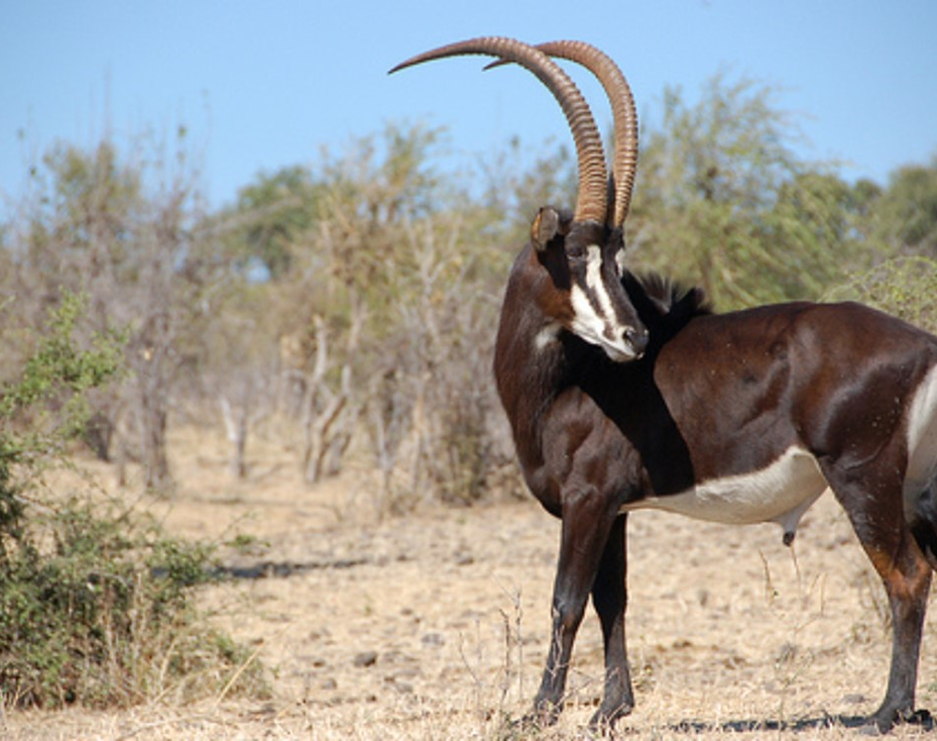
SUMÁRIO
Introdução
Serviço Nacional de Saúde de Angola
Situação Actual
Perspectivas
1

Slide 3
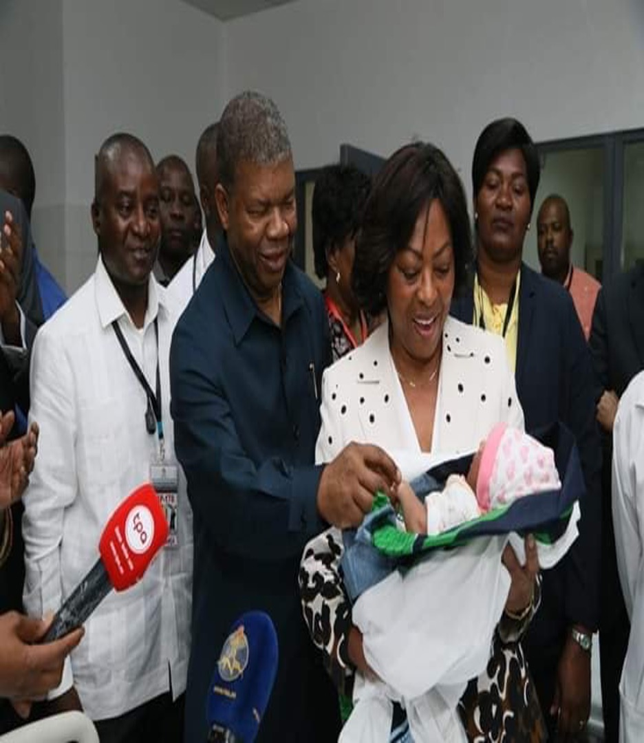
“
Sob a liderança de Sua Excelência o Presidente da República, João Manuel Gonçalves Lourenço, o Executivo angolano tem reafirmado que o Sector Social, com destaque para a Saúde, constitui uma prioridade estratégica para o desenvolvimento do País.
Neste quadro, o reforço do Serviço Nacional de Saúde assume-se como um pilar fundamental para garantir maior acesso, melhorar a qualidade dos cuidados de saúde e aproximar os serviços das comunidades e centrado nas pessoas
“
Inauguração do Hospital Municipal de Camanongue, Província do Moxico,. Este facto foi marcado pelo nascimento de um bebé de 4Kg, poucas horas após a inauguração- A família decidiu chamar João Lourenço .em homenagem ao Chefe de Estado.
2

Slide 4


O Serviço Nacional de Saúde tem registado avanços importantes no reforço do acesso aos cuidados de saúde.
O Sistema Nacional de Saúde assenta a sua estratégia nos cuidados de saúde primários, que deve situar-se junto das comunidades, garantindo prevenção, diagnóstico precoce e continuidade do cuidado.
A reforma do Sector tem colocado as pessoas no centro do Serviço Nacional de Saúde, promovendo acesso equitativo, qualidade e continuidade dos cuidados, assegurando bem-estar e desenvolvimento sustentável do País.
3

Slide 5
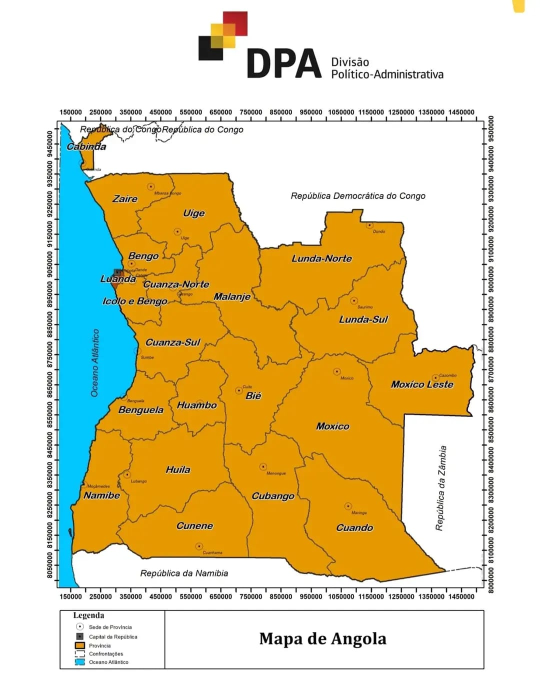
CARACTERIZAÇÃO GEOGRÁFICA
ANGOLA
A República de Angola situa-se na costa ocidental da África Austral e apresenta caracteristicas geográfica que influênciam directamente a organização e a prestação de serviços de Saúde.
Capital: Luanda
Supreficie : 1.246.700 km².
Fronteiras: Namíbia a Sul, República do Congo a Norte , República Democrática do Congo a Norte e Nordeste, Zâmbia a Este e uma extensa faixa costeira com o Oceano Atlântico a Oeste.
21 Províncias, 326 Municípios, 378 comunas
4

Slide 6

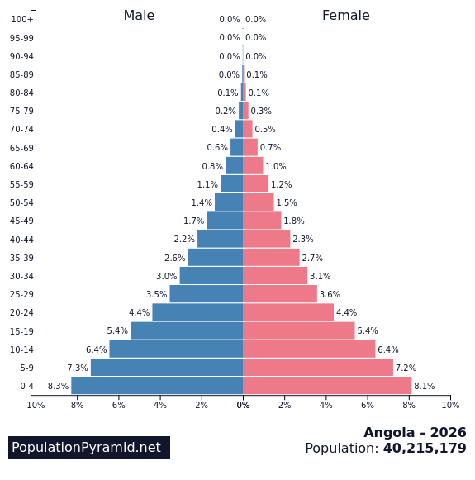


PERFIL DEMOGRÁFICO
Um País Jovem
MASCULINO
FEMININO
População Total
Estrutura Etária
Angola conta com 35 milhões de habitantes, tornando-se um dos países mais populosos da África Austral, segundo o último Censo Populacional 2024
A população maioritariamente jovem (64%), com menos de 24 anos, que constitui um potencial factor de desenvolvimento do País.
35M
64%
População Total
Menores de 24 anos
Distribuição da População por sexo
51%
49%
Mulheres
Homens
A população jovem representa um potencial para o dividendo demográfico, impulsionando o crescimento e o desenvolvimento sustentável do País. É por isso que estamos a investir na Saúde, educação e na especialização profissional, grantindo que este potencial se traduza em benefícios concretos.
5

Slide 7

Caracterização do Sector
O Ministério da Saúde (MINSA) é o Departamento Ministerial que tem por missão definir e implementar a Política Nacional de Saúde, promover a execução do programa do Executivo relativo à Saúde e ao exercício das correspondentes funções normativas e de acompanhamento, visando a Cobertura Universal de Saúde do País, contribuindo para o desenvolvimento social e económico, como previsto no Decreto Presidencial nº 277/20 de 26 de Outubro (Estatuto Orgânico do MINSA).
www.minsa.gov.ao
6

Slide 8
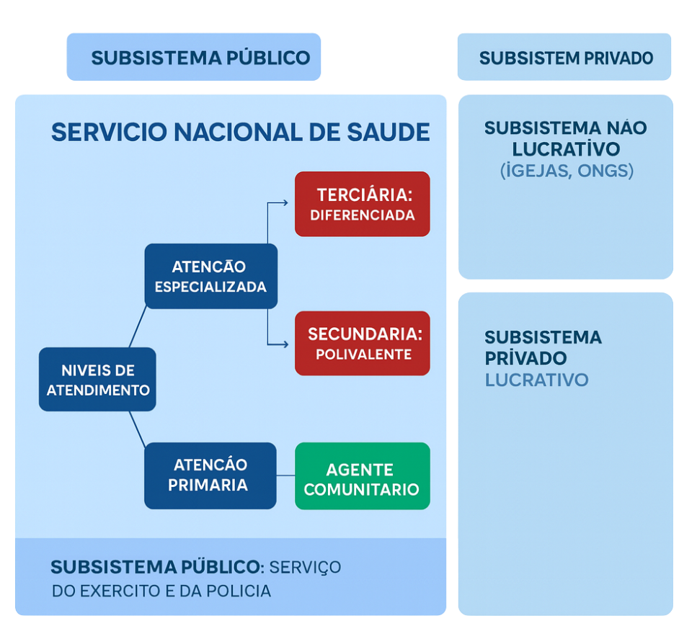
Sistema Nacional de Saúde: Centrado nas pessoas e continuado
O Sistema Nacional de Saúde configura-se como uma estrutura organizada em rede e hierarquizada em três níveis de administração sanitária e de prestação de serviços públicos(serviço nacional de saúde, serviço do exército e da policia) e privados (lucrativo e não lucrativo), cujos objectivos consistem na melhoria do estado de saúde da população, de forma a responder às suas expectativas.
Esta estrutura oferece uma base sólida para desenvolver um sistema verdadeiramente integrado, que articula cuidados, programas , Sectores e diferentes actores ( Governos Locais, privados, comunidades e parceiros).
(
(Lei nº 21-B/92 de 28 de Agosto)
7

Slide 9

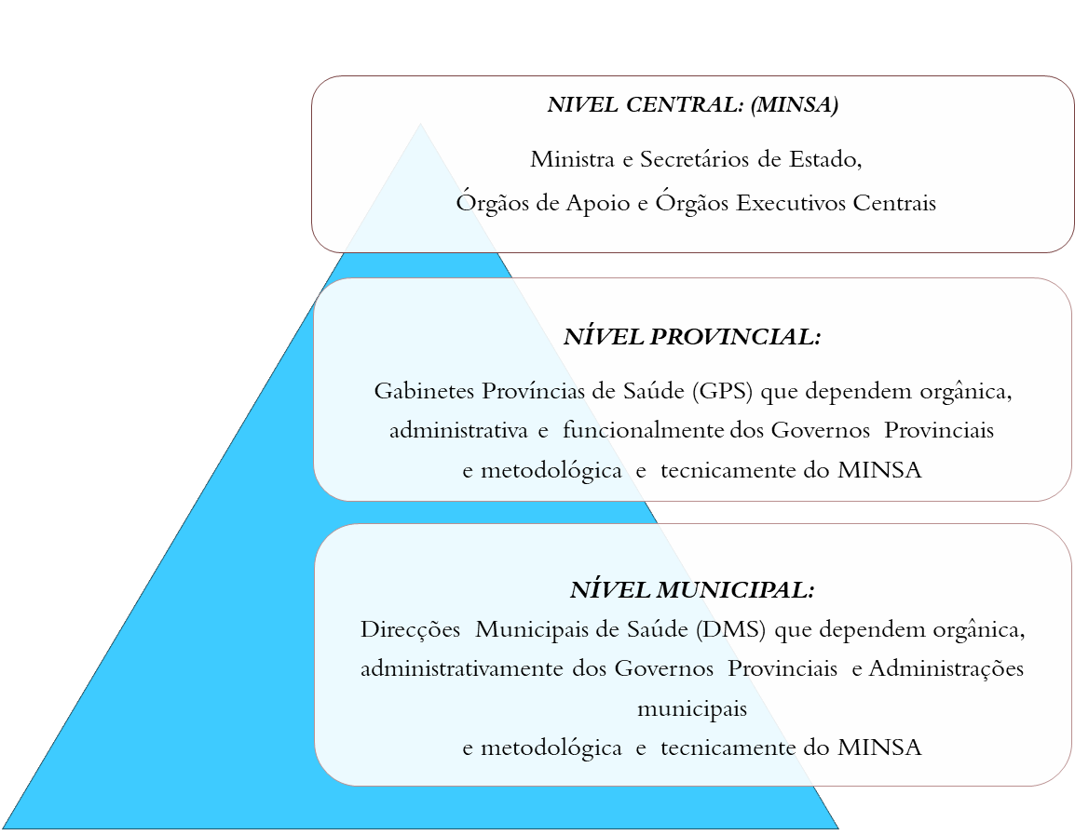
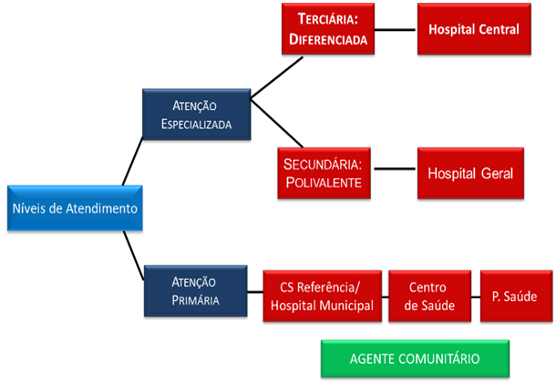
Serviço Nacional de Saúde
O Serviço Nacional de Saúde, abrange todas as instituições e serviços oficiais prestadores de cuidados de saúde dependentes do MINSA e dispõe de estatuto próprio. É tutelado pelo Ministério da Saúde e é administrado no nível de cada Província pelos Governos Provinciais e Administrações Municipais.. ( Decreto nº 54/03 de 5 de Agosto)
Níveis administrativos
Níveis de atendimento
100K
8
( Decreto nº 54/03 de 5 de Agosto)

Slide 10

9

Slide 11
MODELO ASSISTENCIAL. Decreto nº 54/03 de 5 de Agosto do Diário da República I Série nº 61
TERRITÓRIO
UNIDADES
EQUIPAS
SERVIÇOS/PRESTAÇÕES
POPULAÇÃO
HOSPITAL CENTRAL
NÍVEL NACIONAL
3º Nível
HOSPITAL REGIONAL
População nacional
REGIÃO DE SAÚDE
HOSPITAL PROVINCIAL (OU GERAL)
2º Nível
População provincial
PACOTE COMPLEMENTAR DE HOSPITAL DE ÁREA
HOSPITAL MUNICIPAL (OU DE ÁREA)
EQUIPA HOSPITALAR (EH)
Cuidados Promocionais e preventivos ( pacote de Cuidados de saúde materno infantil e contra doenças transmissíveis e crónicas não transmissíveis) Consulta especializada de G-O, Ped., MI e Cirurgia, Bloco Cirurgico, Urgências 24 horas, Sala de Partos especializada, Internamento hospitalar, Laboratorio, RX, Farmacia hospitalar,,
Até 500.000 Hab
ÁREA DE SAÚDE
1º Nível
SUBÁREA DE SAÚDE
PACOTE COMPLEMENTAR DE CENTRO DE SAÚDE
EQUIPA DE CENTRO DE SAÚDE (ECS)
Cuidados Promocionais e preventivos ( pacote de Cuidados de saúde materno infantil e contra doenças transmissíveis e crónicas não transmissíveis)Consulta de referência, Urgências 24 horas, Sala de Partos, Camas de observação, Farmacia, Laboratório, RX, Estomatología, Supervisão de ADECOS
CENTRO DE SAÚDE
Até 75.000 Hab.
PACOTE BÁSICO
Cuidados Promocionais e preventivos ( pacote de Cuidados de saúde materno infantil e contra doenças transmissíveis e crónicas não transmissíveis) Consulta demanda e domiciliar, Urgências nas horas de apertura, Saúde Pública (programas)
Admissão e arquivo clínico-estatístico, Farmacia
Nalguns casos sala de partos
POSTO DE SAÚDE
EQUIPA BÁSICA DE SAÚDE (EBS)
7.500 hab
MICRO ÁREAS
ADECOS
PACOTE COMUNITÁRIO
Aprox.1.000
-

Slide 12
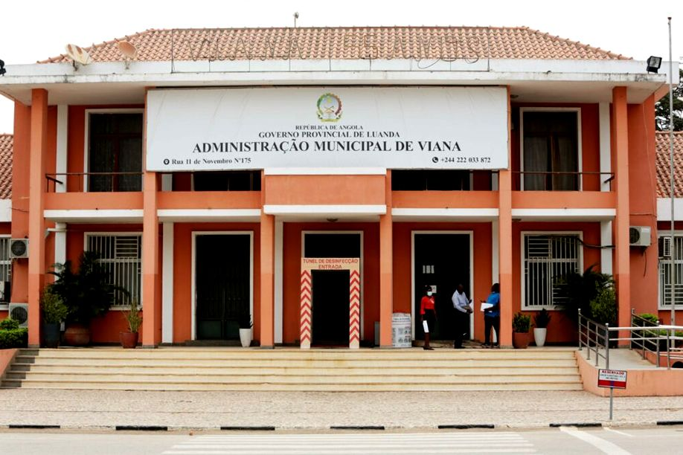
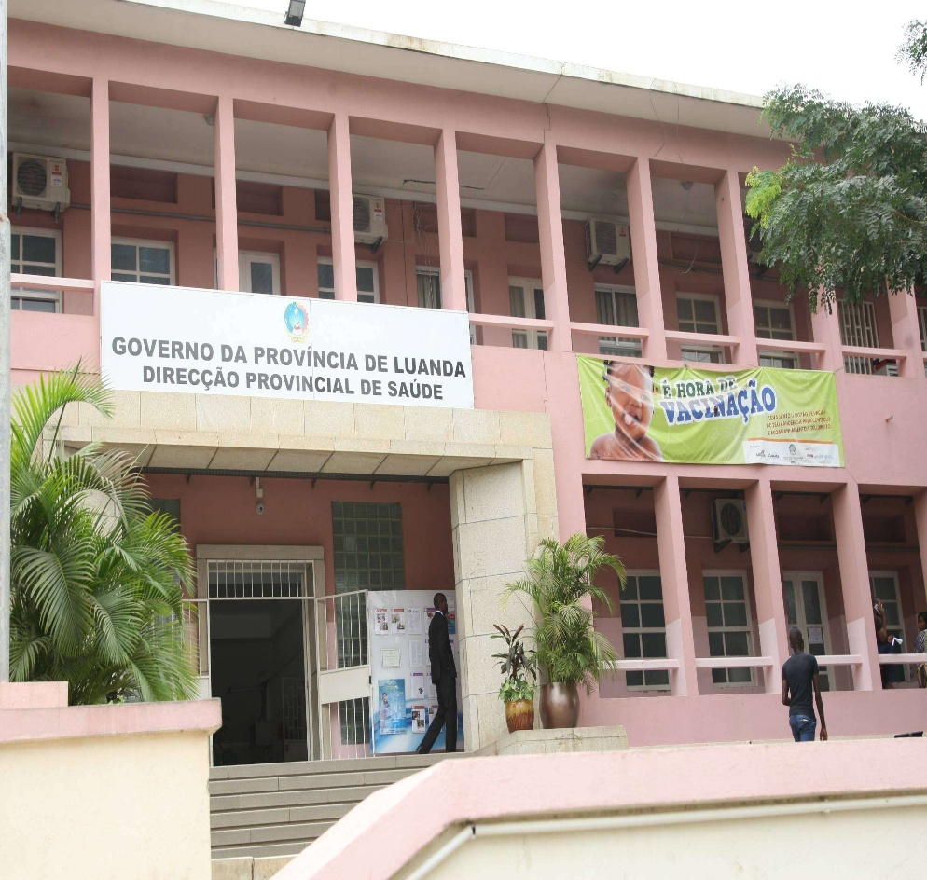
Serviço Nacional de Saúde e a Administração Local do Estado
Em 2007, iniciou-se o processo de desconcentração e descentralização dos Órgão de Administração Local do Estado.
Em 2010, o MINSA iniciou a estruturação e funcionamento dos órgãos locais do Estado para a Administração Sanitária e a Municipalização dos Serviços de Saúde
Definição do funcionamento, organização e gestão do Sistema Municipal de Saúde, baseados no princípios de Desconcentração/Descentralização Administrativa do Estado e os princípios de prestação de serviços de saúde assente nos Cuidados de Saúde Primários, dando inicio a reforma do Sistema de Saúde a nível local.
Definição da organização territorial sanitária, de equipas mínimas de saúde dos diferentes tipos de unidades sanitárias e do pacote de prestação de serviços.
Coordenação das acções da saúde pela Administração Municipal, com definição das principais acções multissectoriais em prol da saúde e com a participação activa das comunidades, onde também é definido o papel do Agente de Desenvolvimento Comunitário e Sanitário (ADECOS).
Em 2011, o Orçamento Geral do Estado concretizou a transferência de recursos financeiros, alocando para o funcionamento e gestão do sistema de saúde a nível local, particularmente dos Cuidados de Saúde Primários.
11

Slide 13

Transformação e Progresso rumo ao Futuro Próspero e Saudavel
O Ministério da Saúde está a implementar estratégias assertivas para garantir que cada angolano viva uma vida mais longa e saudável, contribuindo para o progresso sustentável do País.
12

Slide 14
Indicadores de Saúde em Melhoria
52
32
170
79%
Mortalidade Infantil
Mortalidade Neonatal
Mortalidade Materna
Acesso aos Cuidados
Por mil nascidos vivos (menores de 5 anos). Reduziu 68 em 2022 para 52 em 2024
Por mil nascidos vivos (menores de 1 ano), tendo passado de 44 em 2022 para 32 em 2024
Por 100.000 nascidos vivos, tendo passado de 239 em 2022 para 170 em 2024
Acesso aos cuidados primários passou de 70% em 2022 para 79% em 2024
Estes resultados encorajadores foram alcançados, principalmente pelo aumento do acesso aos cuidados de saúde primários e pela determinação dos profissionais.
13

Slide 15





Aumento de Recursos Humanos
46.705 Novos Profissionais
3.833 Médicos
Enquadrados desde o primeiro mandato até 2024
100% dos Médicos Formados no País e Exterior Enquadrados
27.276 Enfermeiros
10.283 Técnicos
80% dos novos funcionários colocados nos municípios
Diagnóstico e terapêutica para apoio especializado
Incremento de 43,6% do total da força de trabalho do sector. Actualização de categorias para 9.388 profissionais e implementação de subsídios de isolamento, renda e instalação.
14

Slide 16


Progressos dos Profissionais de Saúde do Sector
O número de profissionais do Serviço Nacional de Saúde cresceu em todos os níveis de prestação de serviços, permitindo o incremento de 46,1% do total da força de trabalho do Sector entre 2017 e 2024.
80% dos quais estão colocados nos Municípios, nos cuidados primários.
Distribuição de Profissionais por Sexo:
32%
68%
15

Slide 17
Programa ambicioso de especialização com financiamento do Banco Mundial
Para acelerar a formação de quadros foi aprovado o Plano de Formação Emergencial com o financiamento do Banco Mundial e metas ambiciosas de formação e capacitar 38.000 profissionais de saúde, no período de 2023-2028: Com forte apoio da República Federativa do Brasil.
Cabinda
1403
Zaire
931
Uíge
1316
Bengo
1048
Luanda
385
Cuanza
Norte
1198
Lunda Norte
1153
Malanje
1636
Lunda Sul
901
Cuanza Sul
1664
38 mil Profissionais de Saúde
- 3 mil médicos;
- 9 mil enfermeiros;
- 9 mil técnicos de enfermagem;
- 4 mil funcionários do regime gerais;
- 9 mil técnicos de diagnóstico e terapêutica;
- 4 mil técnicos para apoio Hospitalar.
Bié
862
Huambo
1290
Benguela
1292
Moxico
1212
Huíla
1959
Namibe
1298
Cuando Cubango
1002
Cunene
1205
16

Slide 18
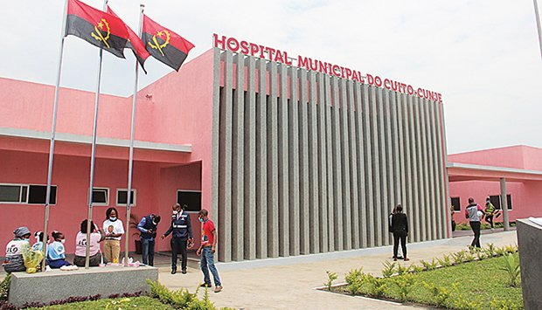


Expansão da Rede Sanitária
Unidades Sanitária em 2017
2.772
Unidades Sanitária em 2025
3.348
3.077
Unidades Sanitárias do
Primeiro Nivel de Atenção
173 Hospitais Municipais
Estratégia de um Hospital por Município
O investimento monumental aumentou a capacidade resolutiva nos três níveis de atenção.
17

Slide 19
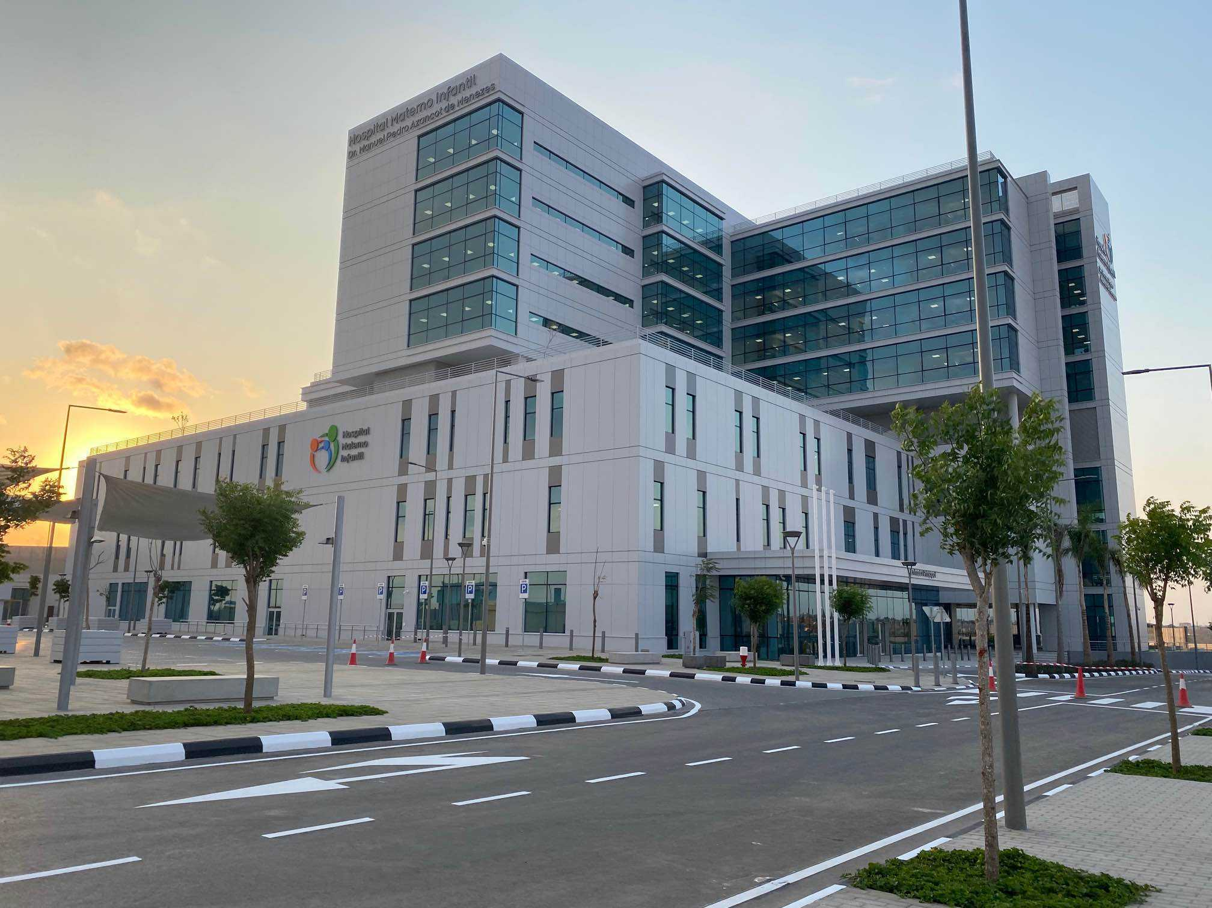

Expansão da Rede Sanitária
3.348
Unidades Sanitária em
todo o Território Nacional
3.077
Unidades Sanitárias do
Primeiro Nivel de Atenção
173 Hospitais
Hospitais Municipais - Estratégia de um Hospital por Município
O investimento monumental aumentou a capacidade resolutiva nos três níveis de atenção.
18

Slide 20


Aumento da Capacidade Hospitalar
1.21%
11.4%
Camas por 1.000 Habitantes
Crescimento
Aumento de 0,47 em 2022 para 1,21 em 2024
Aumento percentual na cobertura de Camas Hospitalares
Registou-se um aumento notável do número de camas, que passaram de 37.808 em 2022 para 42.707 camas em 2024, das quais, 1.553 são camas de cuidados intensivos e 68 berços de neonatologia intensiva, representando um ganho de 4.899 camas no Serviço Nacional de Saúde.
19

Slide 21

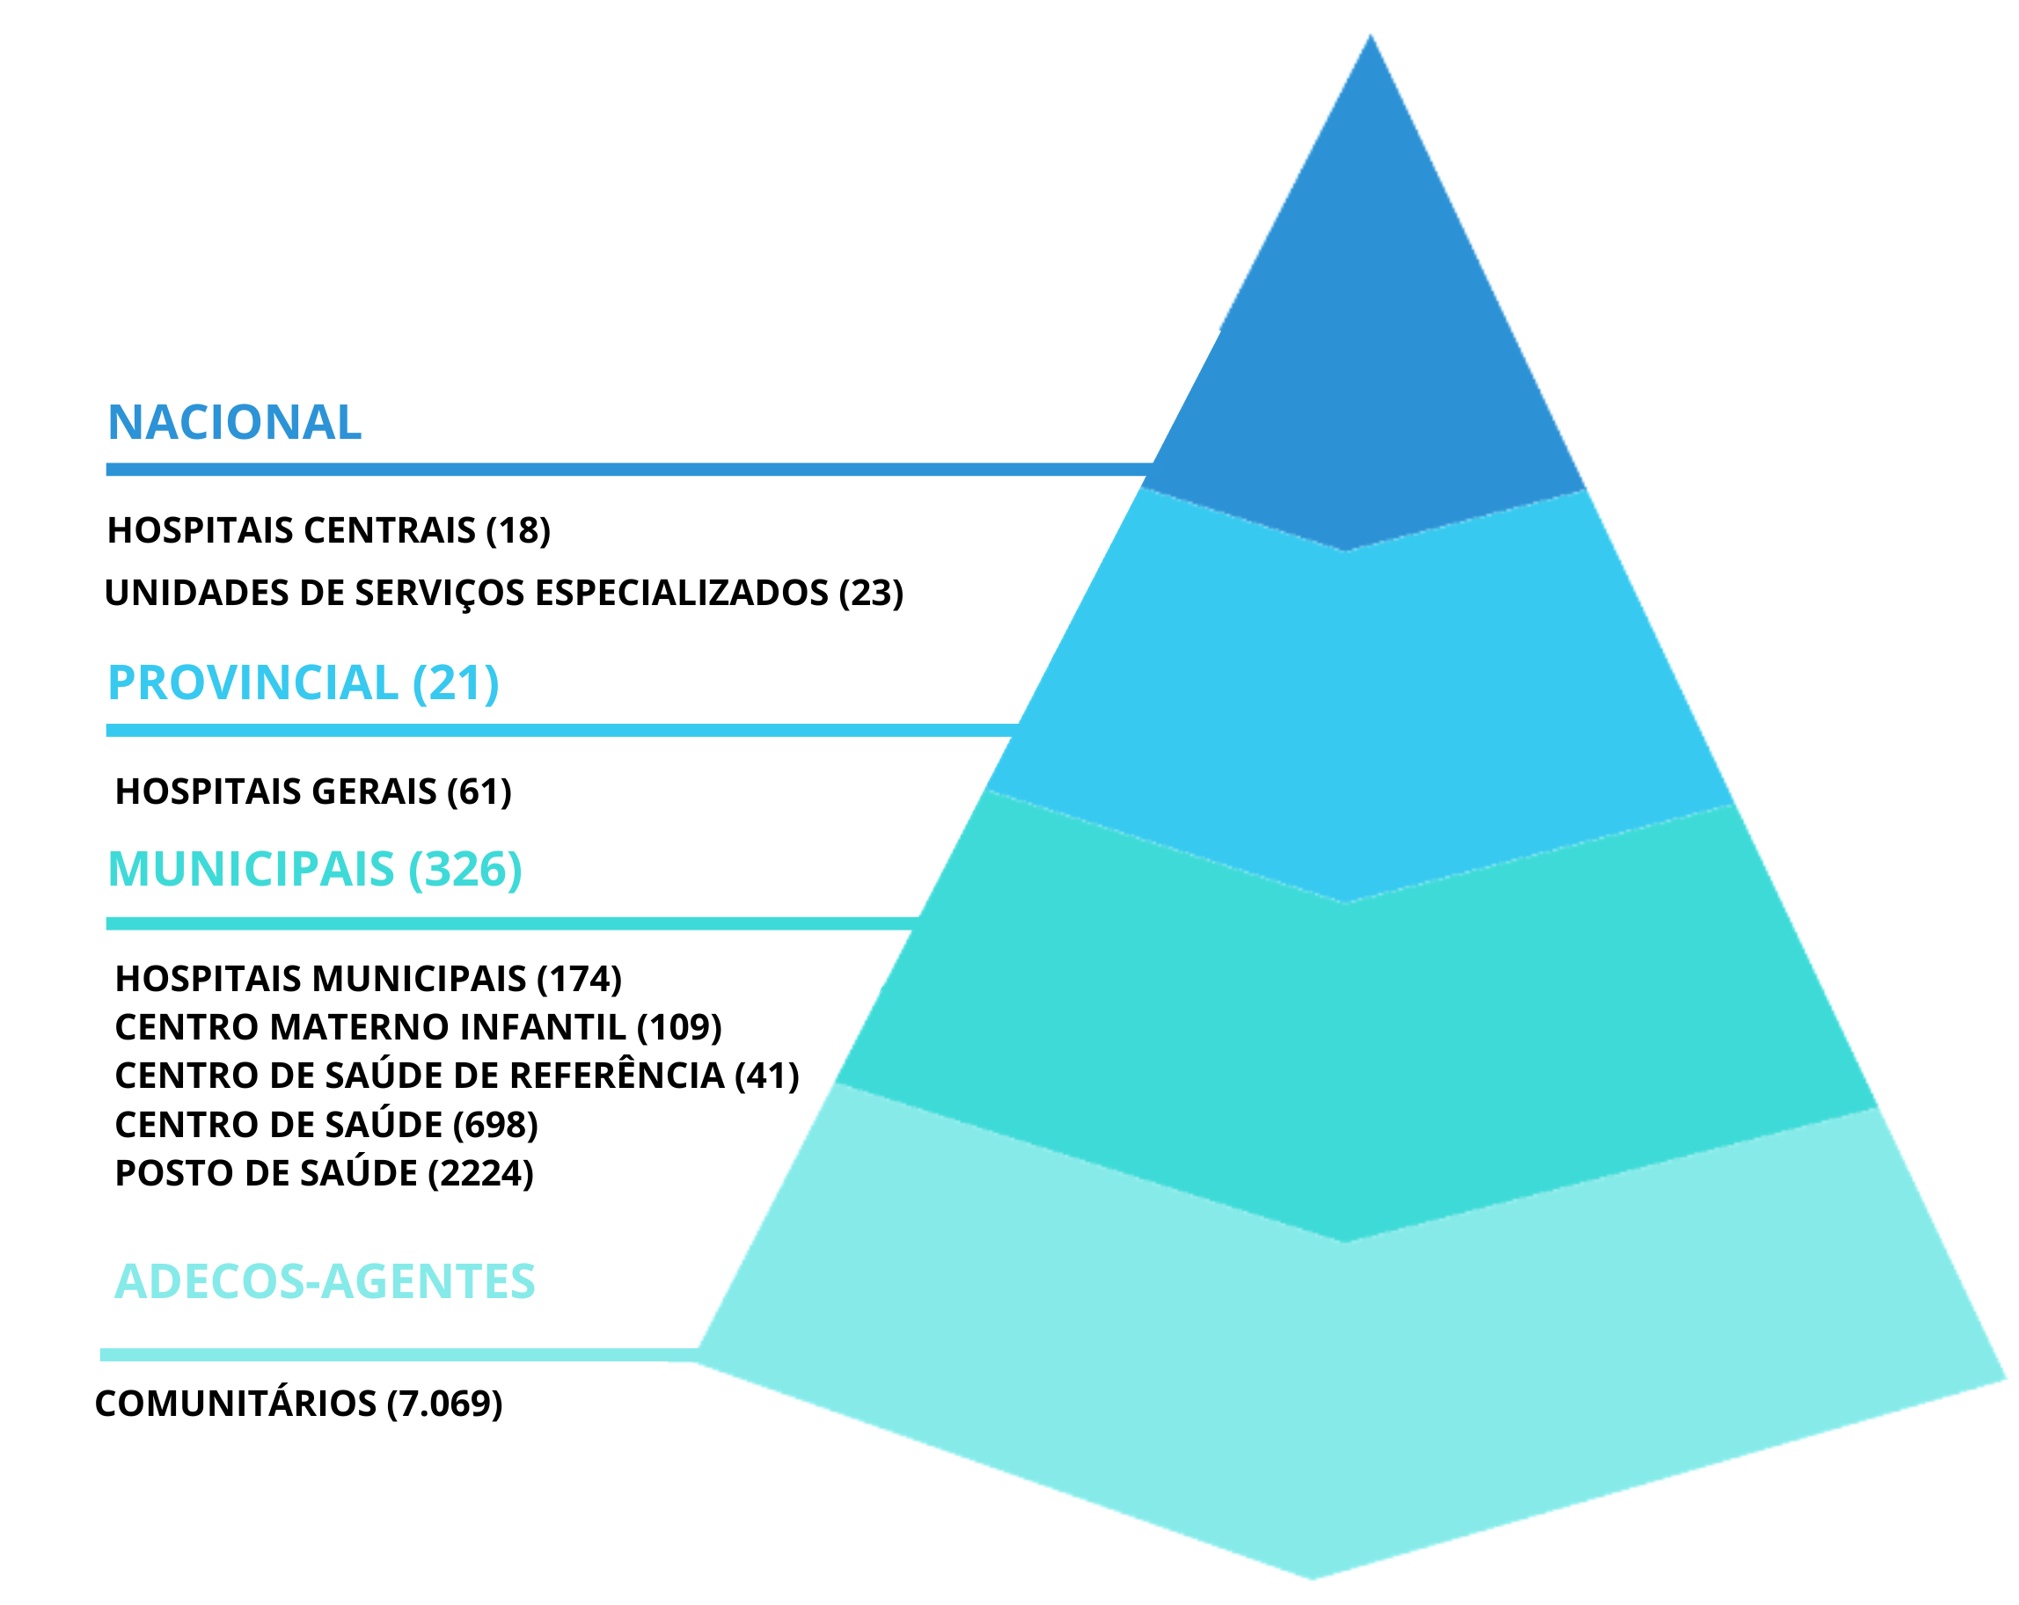
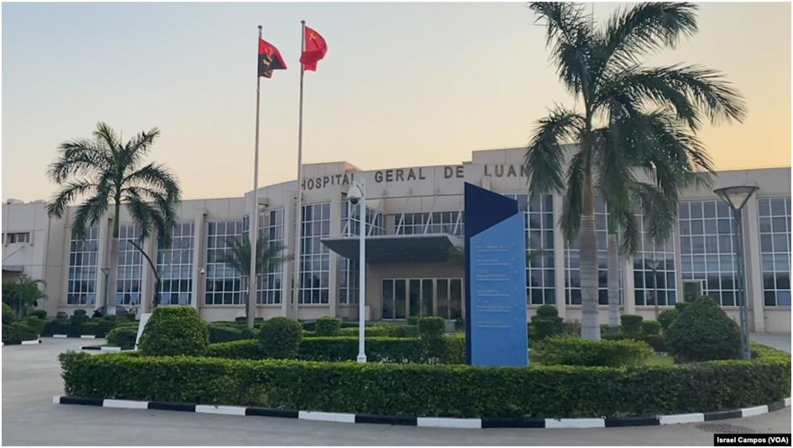
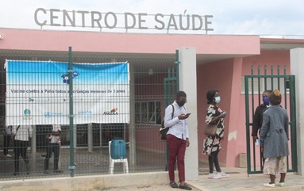
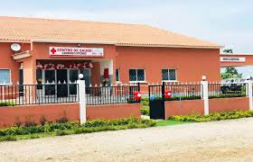
Rede de Serviços de Saúde. Angola, 2025
Nivel Administrativo
Níveis de prestação de Serviço
20
Fonte: Relatório MINSA.2025

Slide 22
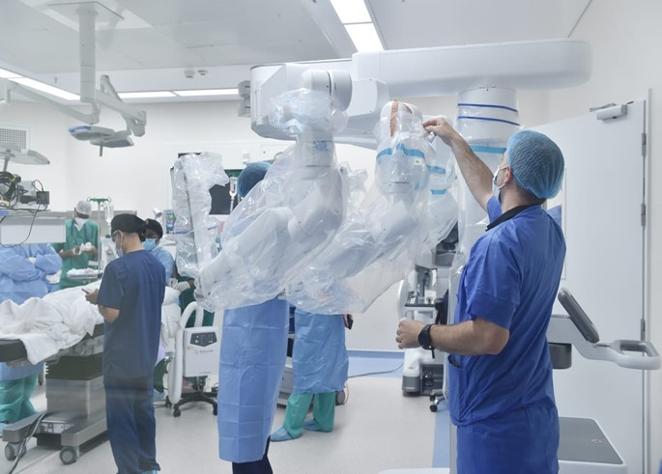
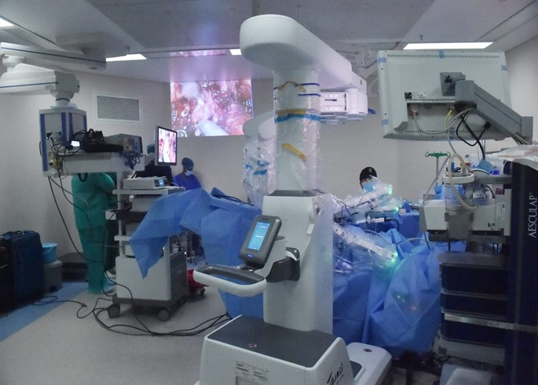
A primeira cirurgia robótica em Angola foi realizada no dia 06 de agosto de 2024, no Complexo Hospitalar de Doenças Cardiopulmonar em Luanda a um paciente com cancro da próstata.
Foi realizada uma cirurgia com comando robótico operado a uma distância 17mil/Km com sucesso, a partir de Orlando nos Estados Unidos da América e apoiada por uma equipa de profissionais Angolanos, foi realizada no âmbito do ANGOTIC 2025, Fórum Internacional de Tecnologias de Informação e Comunicação realizado em Luanda, simbolizando um passo decisivo na integração de soluções digitais nos serviços de saúde de Angola
CIRURGIA ROBÓTICA
21

Slide 23
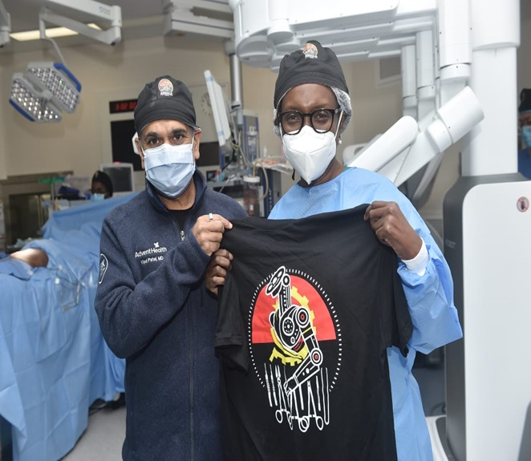
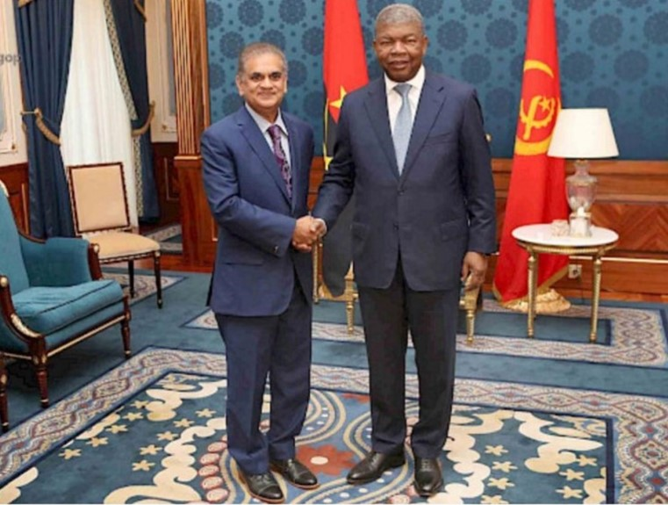
PIONEIRO DA CIRÚRGIA ROBÓTICA
EM ÁFRICA
Foi realizado um total de 99 Cirúrgias. Foram realizados ratreios e exames detalhados para identiicar aqueles que são elegíveis para a cirurgia robótica.
22

Slide 24
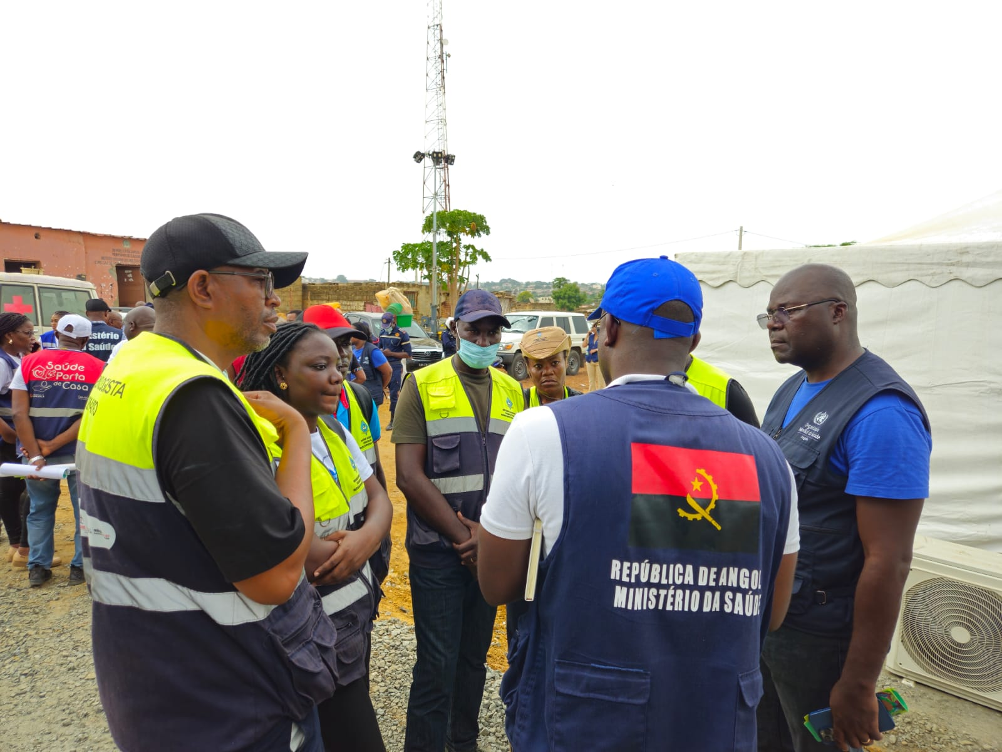
Vigilância Epidemiológica Reforçada
Estratégia "Uma Só Saúde"
Mapa Entomológico
Actualização do Mapa Entomológico,
com o apoio da Fiocruz, extremamente
importante para o controle de doenças transmitidas
por vectores.
Vigilância integrada: Humana, Animal e Ambiental a todos os níveis do Sistema Nacional de Saúde.
Abertura do Centro de Operações de Emergências em Saúde Pública (COESP), que tem permitido reforçar a vigilância epidemiológica, melhorar a notificação e investigação de casos e orientar a actuação das equipas locais de resposta rápida de modo a mitigar a propagação de surtos.
23

Slide 25
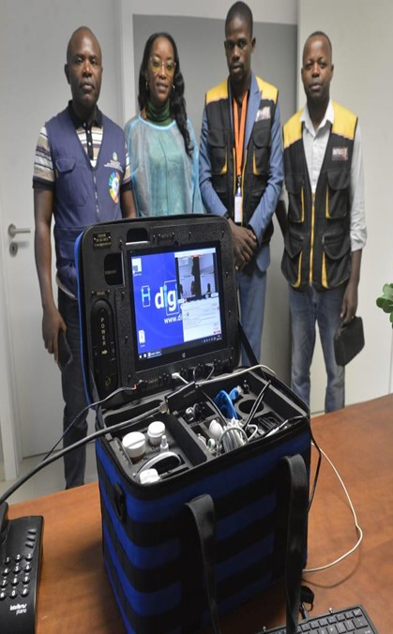
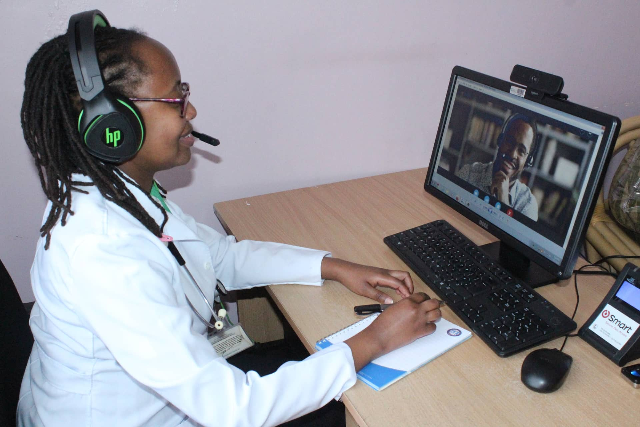
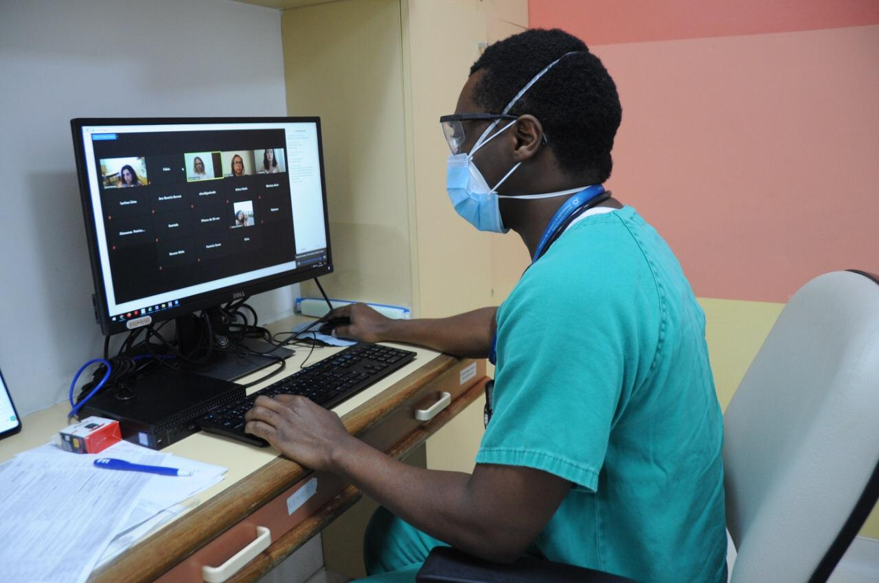
Telemedicina e Teleducação
Expandiram-se os serviços de Telemedicina para mais 4 Províncias e 33 Unidades Sanitárias. O Hospital Pediátrico David Bernadino e os hospitais centrais são hospitais de assistência técnica às unidades de Saúde provinciais e municipais.
Estamos também a aproveitar o potencial da transformação digital para a formação conínua, expecialização de profissionais, bem como aconselhamento especializado e a partilha de conhecimento para decisões clínicas entre os profissionais de Saúde.
A sustentabilidade da Telesaúde melhorou com o apoio tecnólogico do satélite ANGOSAT-2.
24

Slide 26


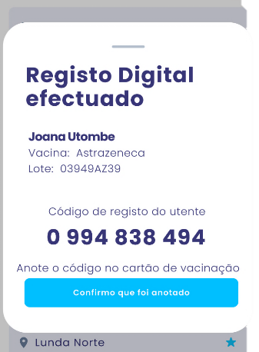
Sistema de Informação
Os resultados obtidos incluem avanços significativos na transformação digital do sector da Saúde, com destaque para o fortalecimento da gestão do Sistema de Informação Sanitária (SIS). A adopção da plataforma DHIS2 tem permitido um controlo mais eficaz dos indicadores de saúde, com ênfase nos cuidados primários e na vigilância sanitária.
A implementação da plataforma REDIV tem contribuído para o registo nominal e em tempo real dos utentes, facilitando a organização e execução das campanhas de vacinação.
Adicionalmente, a utilização do sistema IOTA tem melhorado a gestão logística de vacinas e de produtos médicos essenciais nos programas de saúde pública.
Estamos a trabalhar para o desenvolvimento do Cartão de Saúde, a inscrição das pessoas nas unidades locais de saúde para o seguimento ao longo da vida.
25

Slide 27
FINANCIAMENTO PARA O SECTOR DA SAÚDE
Priorização política da saúde no Orçamento Público, aumentando progressivamente o financiamento doméstico e alinhando os fundos externos com os planos nacionais, com prioridade para os Cuidados de Saúde Primários.
A diversificação das fontes de financiamento, incluindo reformas fiscais progressivas, mecanismos de financiamento inovadores, por meio de impostos sobre produtos nocivos à saúde, como o tabaco, as bebidas açucaradas e o álcool.
O desenvolvimento do seguro nacional de saúde e o desenvolvimento das parcerias público-privadas para produção local de medicamentos, vacinas e produtos médicos essenciais, o que permite criar fluxos financeiros mais previsíveis e a redução da dependência externa.
A boa governança, eficiência e equidade. Neste quadro inserem-se as compras agrupadas, articuladas com a produção local e continental, bem como a subvenção e gratuitidade de medicamentos, meios de diagnóstico e cuidados essenciais às pessoas com doenças não transmissíveis, pessoas portadoras de deficiência e pessoas com albinismos, garantindo acesso contínuo e efectivo.
26

Slide 28

PERSPECTIVAS
27

Slide 29
PERSPECTIVAS
Continuar o Programa de formação especializada, previsto no Plano de Desenvolvimento de Recursos Humanos 2023-2028, visando a formação de 38 mil profissionais, através da cooperação técnica bilateral, com destaque para a República Federativa do Brasil.
Criar Equipas de Saúde de Familia (ESF), a parceria com o Brasil é essencial para este objectivo.
Recrutar por concursos públicos ( 6.000 vagas) em 2026.
Reforçar a formação contínua e permanente dos trabalhadores do sector e garantir a sua especialização;
Garantir recursos humanos qualificados e diferenciados a todos os níveis de assistência de saúde;
Expandir e Operacionalizar novas Unidades de Saúde, incluindo hospitais gerais, pediátricos. materno-infantis, serviços especializados e oncologia para resposta à demanda e assegurar a continuidade dos cuidados sem deixar ninguém para trás.
Reforçar o Serviço Nacional de Saúde, com foco nos Cuidados Primários para resposta a epidemias e a participação comunitária para alcançarmos a cobertura universal.
28

Slide 30
PERSPECTIVAS
Introduzir a vacina contra a Malária no Calendário Nacional de Vacinação.
Melhorar a Governança, o Financiamento, a Modernização Digital, o abastecimento de medicamentos e a redução de evacuações médicas.
Expandir o Centro Nacional de Operações de Emergências em Saúde Pública (COESP) a todo o País para dar resposta a situações de emergência em Saúde Pública, como surtos, epidemias, pandemias e outros eventos de Saúde Pública.
Continuar a promover a produção farmacêutica nacional, através da implementação de políticas de incentivo à indústria nacional, com prioridade para medicamentos essenciais e produtos estratégicos, visando reduzir a dependência de importações e reforçar a segurança sanitária.
Concluir o Laboratório Nacional de Controlo de Qualidade de Medicamentos, que vai garantir que os medicamentos produzidos no país cumpram os padrões internacionais de qualidade.
Continuar a fortalecer parcerias eficazes entre Governos, entre o Sector Público e o Privado, a academia, as Organizações Regionais e Internacionais e parceiros de desenvolvimento para partilhar conhecimento, fortalecer capacidades e acelerar soluções sustentáveis
29

Slide 31


Muito
Obrigada!
“ O foco do Executivo angolano é garantir a cobertura universal da Saúde como um compromisso forte para o bem-estar do povo e com o Povo” . “Devemos proteger e agir agora com determinação para protegermos a Saúde das gerações presentes e futuras “
Ministra da Saúde da República de Angola, Dra Silvia Paula Valentim Lutucuta.
Dra. Sílvia Valentim Lutucuta
Ministra da Saúde
30

